Slide 1








LLMOps
이 장표는 제품소개서의 소개자료
Cheetah 는 AI 모델 개발 · 운영을 위한 효과적인 파이프라인(MLOps)을 제공합니다.
ML
데이터셋
CHEETAH
ML
데이터셋
ML Pipeline
데이터 분석가
Pipeline 자동화
1
데이터 관리
2
모델 개발 및 훈련
3
모델 관리
4
모델 배포
5
모니터링
AI 모델러
데이터
Import
데이터셋
워크스페이스
잡스케쥴링
Embedding
Model Image
ML & LLM
Engine
Model
Convert
자원
모니터링
모델 성능
모니터링
볼륨
어노테이션
노트북/강의
워크플로우
Triton Server
Auto Scaling
운영자
Model Registry
Feedback
Data Source
Infrastructure
ㅍ
Infra
Management
로드 밸런싱
Rolling Update
CI/CD
Monitoring/Logging

Slide 2








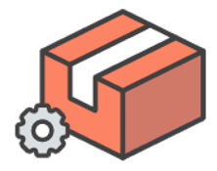


LLMOps
이 장표는 LLM 관련 파이프라인만 도식화한 장표
Proprietary data
Data Pipeline
Pre-Processing
Cheetah Import
Dataset/Volume
Vector Store
Model Registry
Training Pipeline
LLM
Fine-tuning
Experiment
Tracker
Monitoring
Model
LFS
Git
Clone Models
Foundation Model
Inference Pipeline
LLM
Twin
Clients
Approved
Model
Inference
PassGate
Deploy &
Monitoring
REST
API
Ops
Management

Slide 3
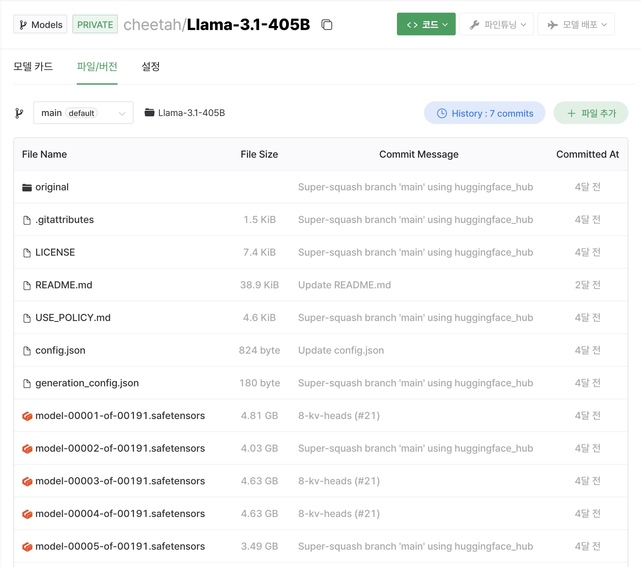
LLMOps
GIT+LFS를 사용한
대용량 데이터/모델 형상 관리
대용량의 모델 파일도 GIT LFS(Large File Storage)와 통합으로 별도의 솔루션 설치 및 연계 없이 폐쇄망에서도 효율적으로 관리
버전 관리와 파일 크기 문제를 해결하여
더 나은 협업 환경을 제공
스마트한 버전관리로 대용량 AI모델 프로젝트도 문제 없이 확장 가능

Slide 4
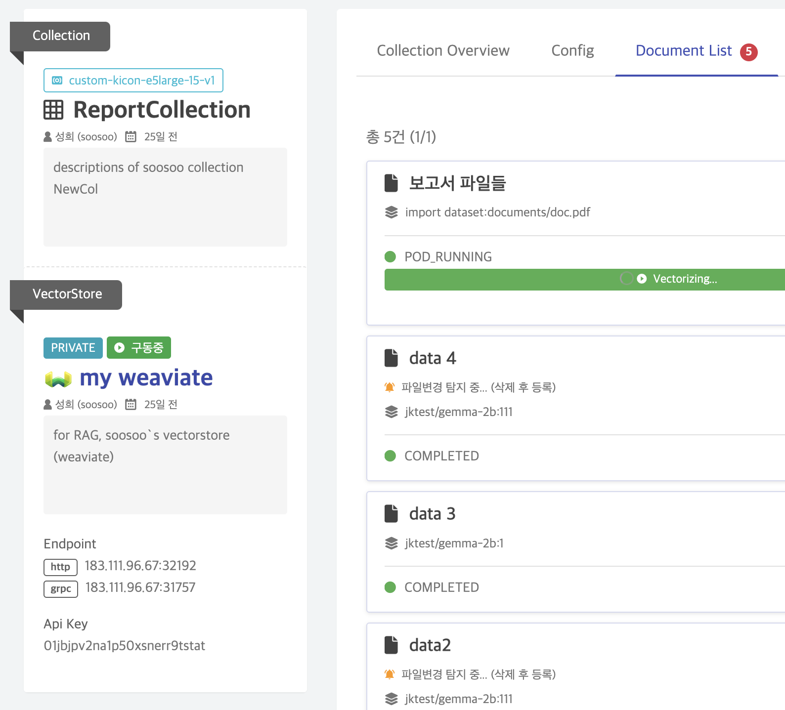
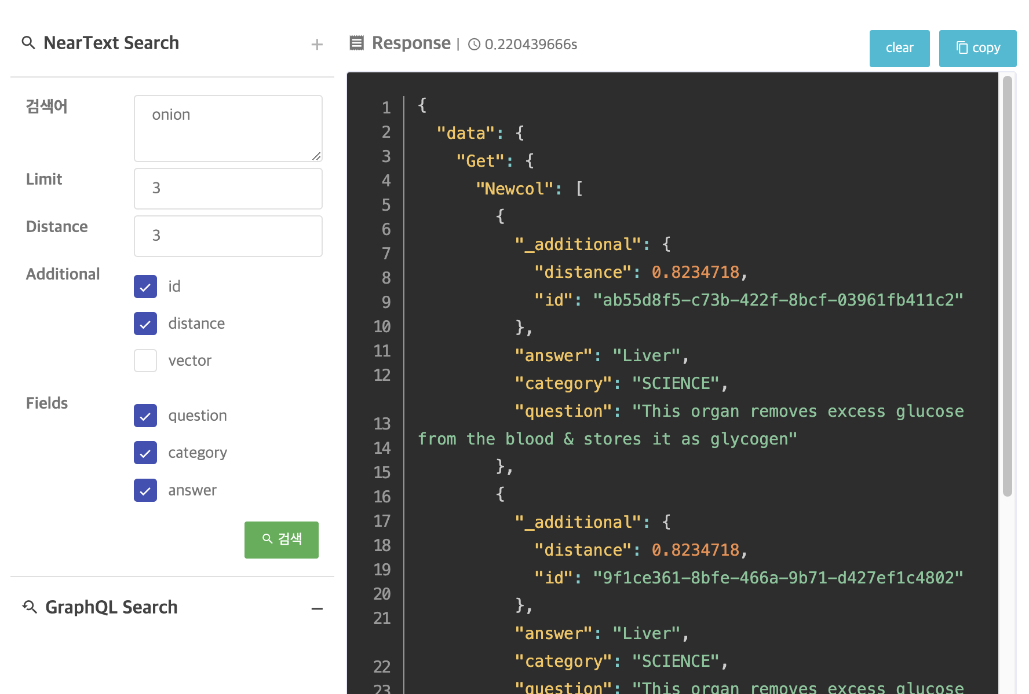
LLMOps
RAG를 위한 벡터스토어 지원
및 문서 벡터라이징
다양한 벡터스토어 지원 (weaviate 등)
빌트인 임베딩 모델 제공 및 사용자의 임베딩 모델 관리
내부 데이터셋(s3/git) 문서 벡터라이징 및
변경탐지
간편한 웹UI용 검색 화면 제공

Slide 5
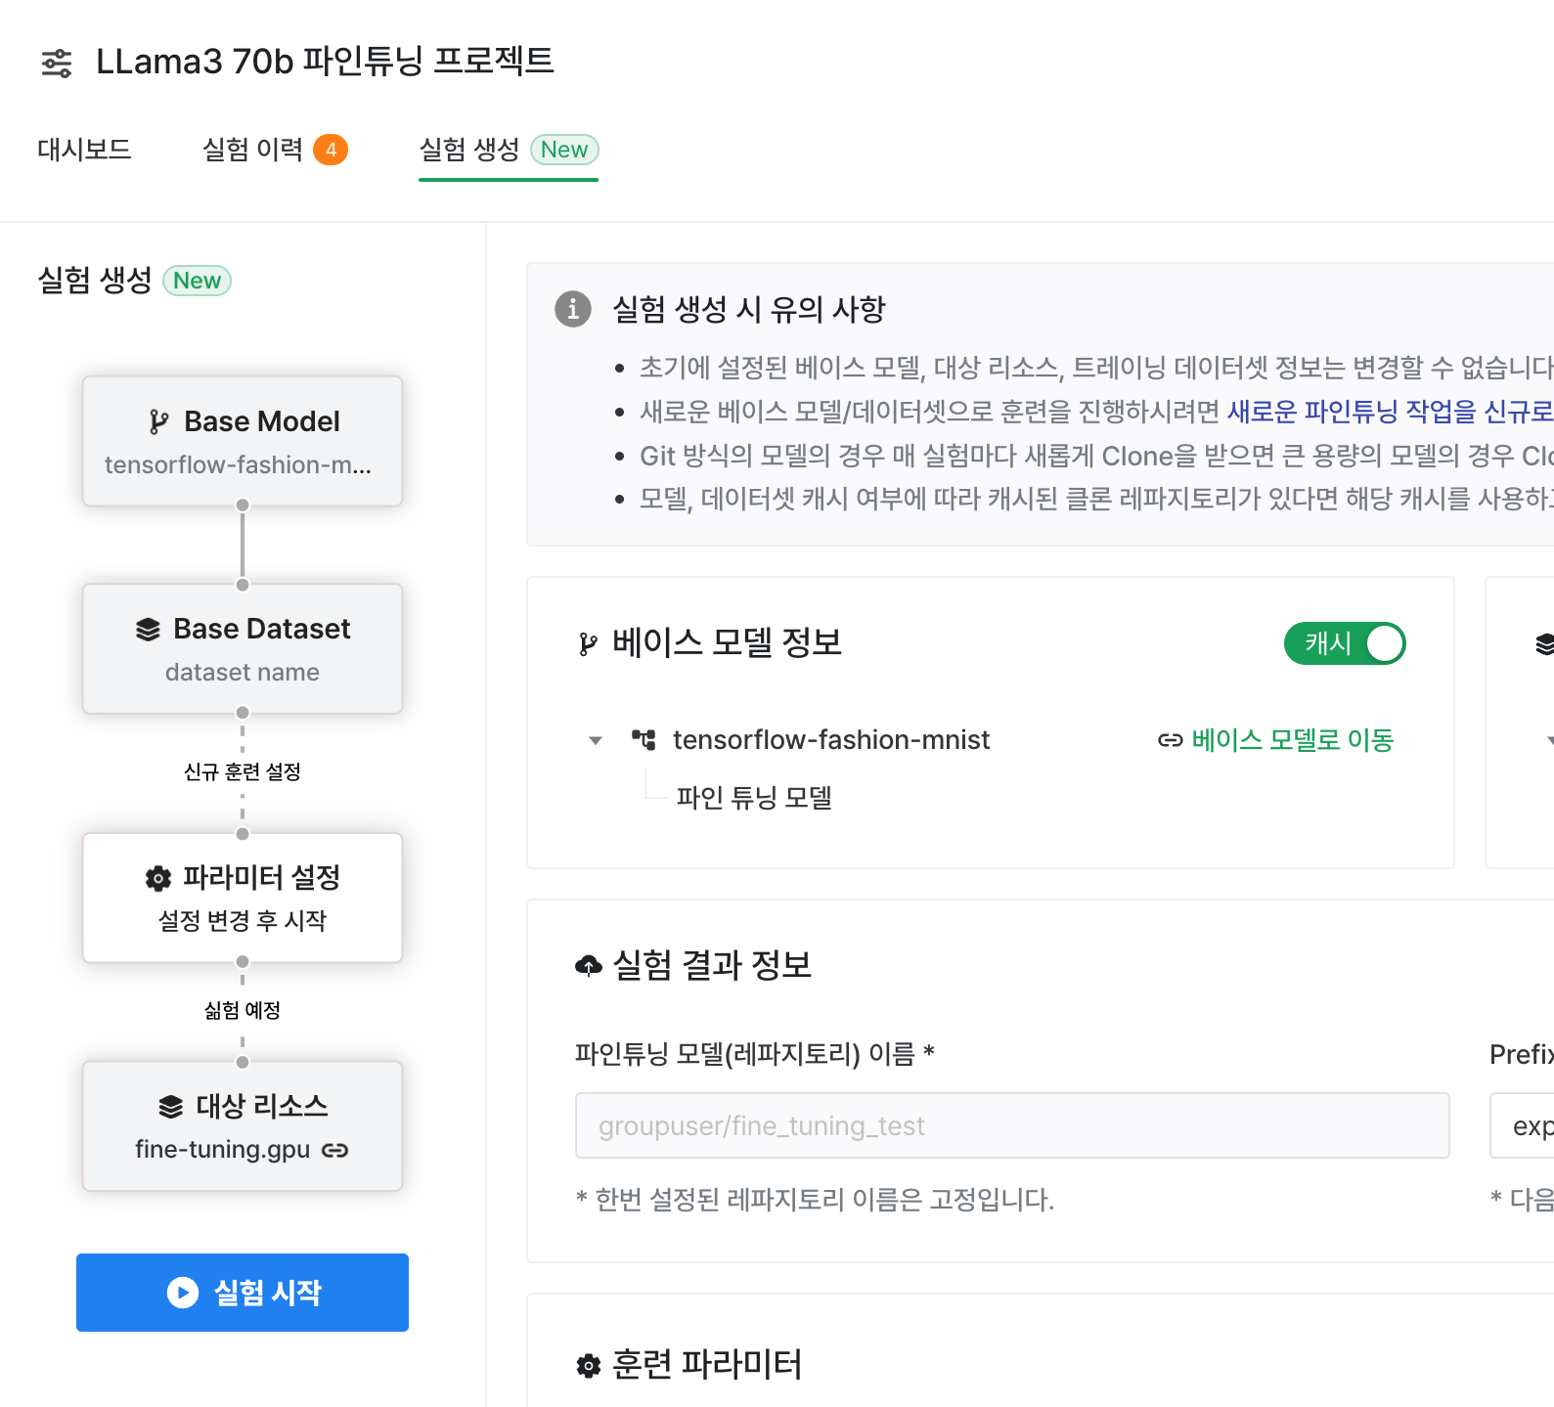
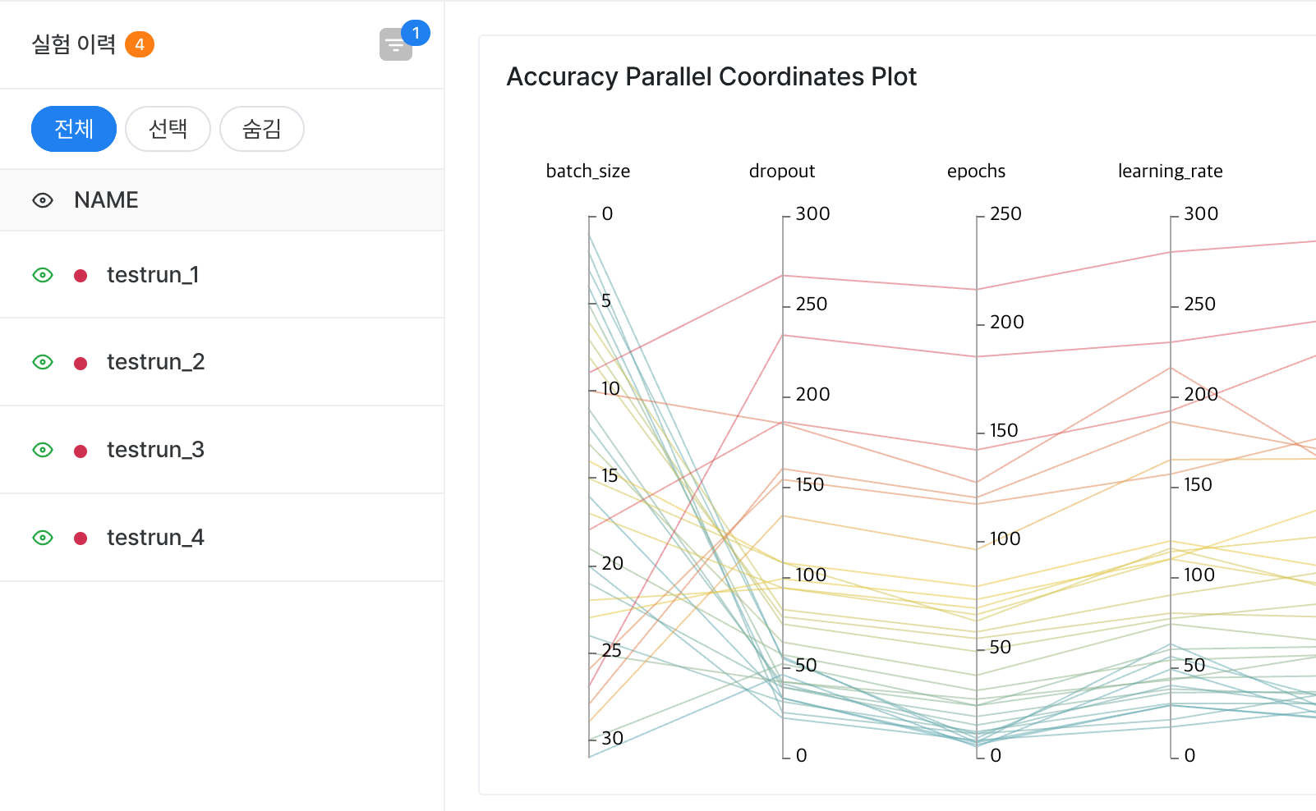
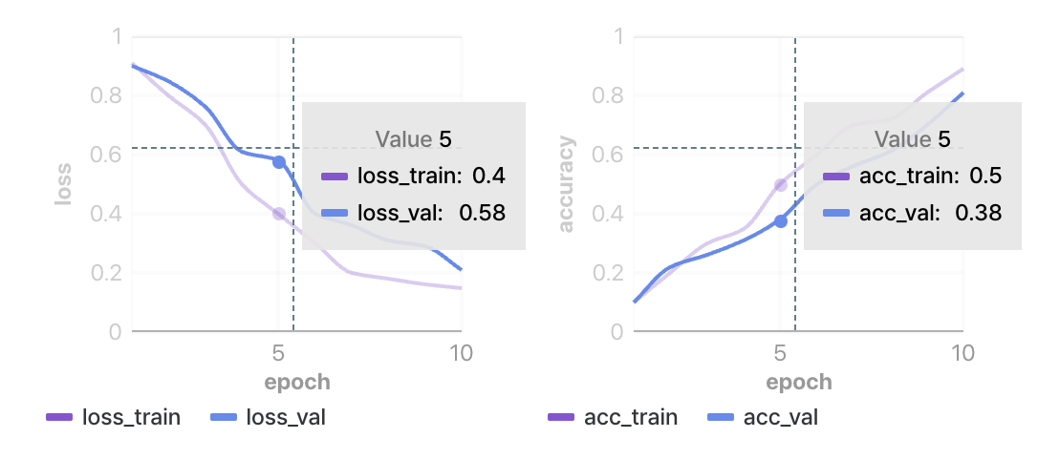
LLMOps
최적의 LLM 파인튜닝 위한
파이프라인 지원
GIT(LFS)로 형상 관리되는 파운데이션 모델
다양한 훈련 파라미터 설정
파인튜닝 결과 확인을 위한 대시보드
텐서보드 로그 통합

Slide 6
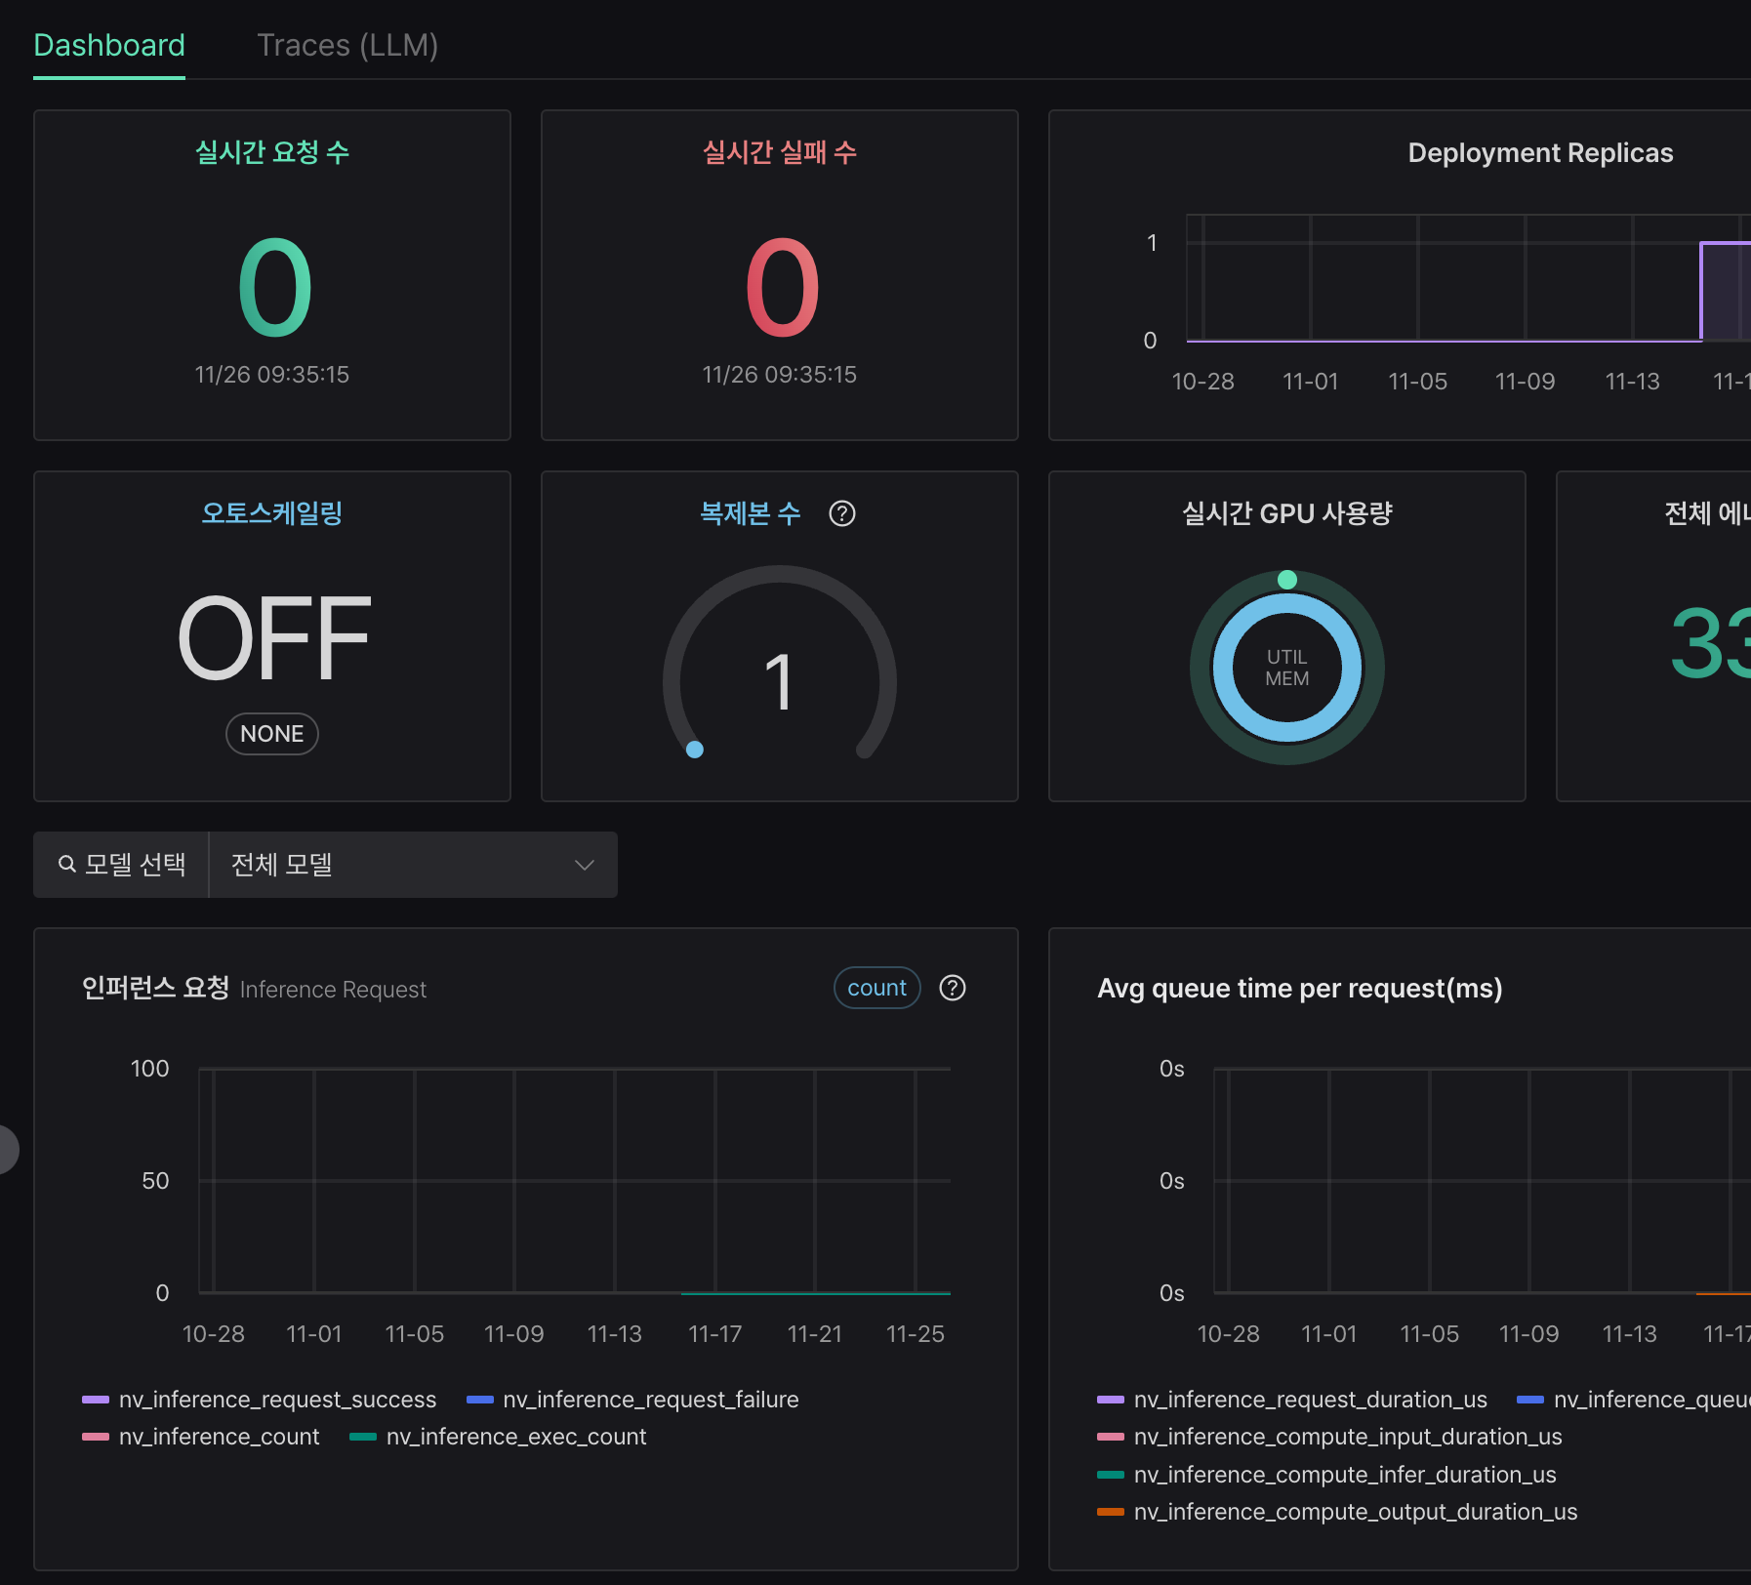
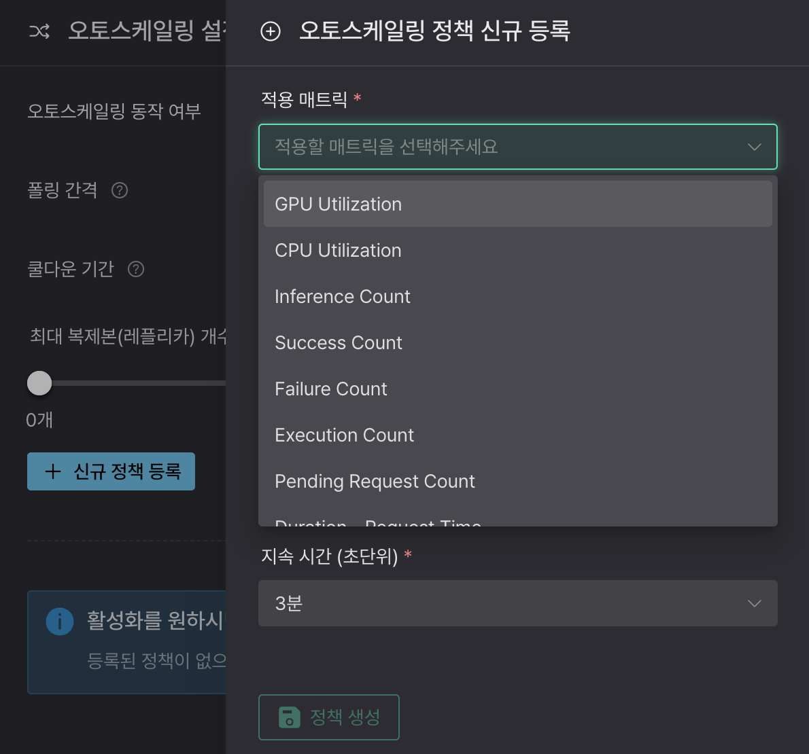
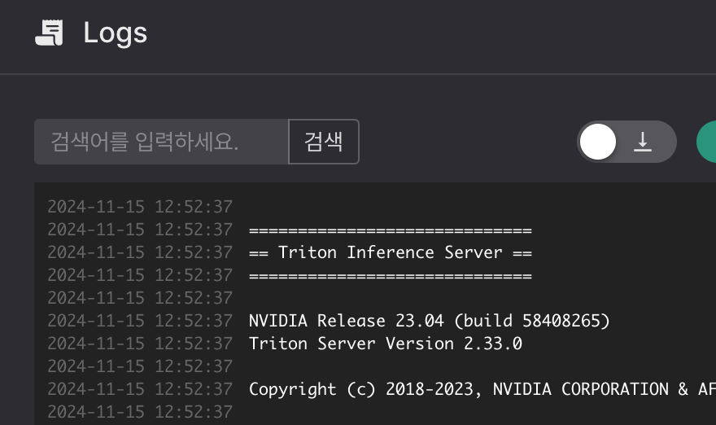
LLMOps
대규모 엔터프라이즈를 위한
모델 서빙 매니저 지원
다양한 인퍼런스 메트릭/로그를 실시간으로
수집하여 LLM모델 운영 상황을 한눈에 파악
오토스케일링을 통해 예상치 못한 트래픽 증가에도 끊김 없이 필요한 만큼 즉시 확장
온-프레미스 클라우드 환경에서도 필요한 데이터를 자동으로 수집하고 분석하여 고객의 서비스 안정성을 보장

Slide 7
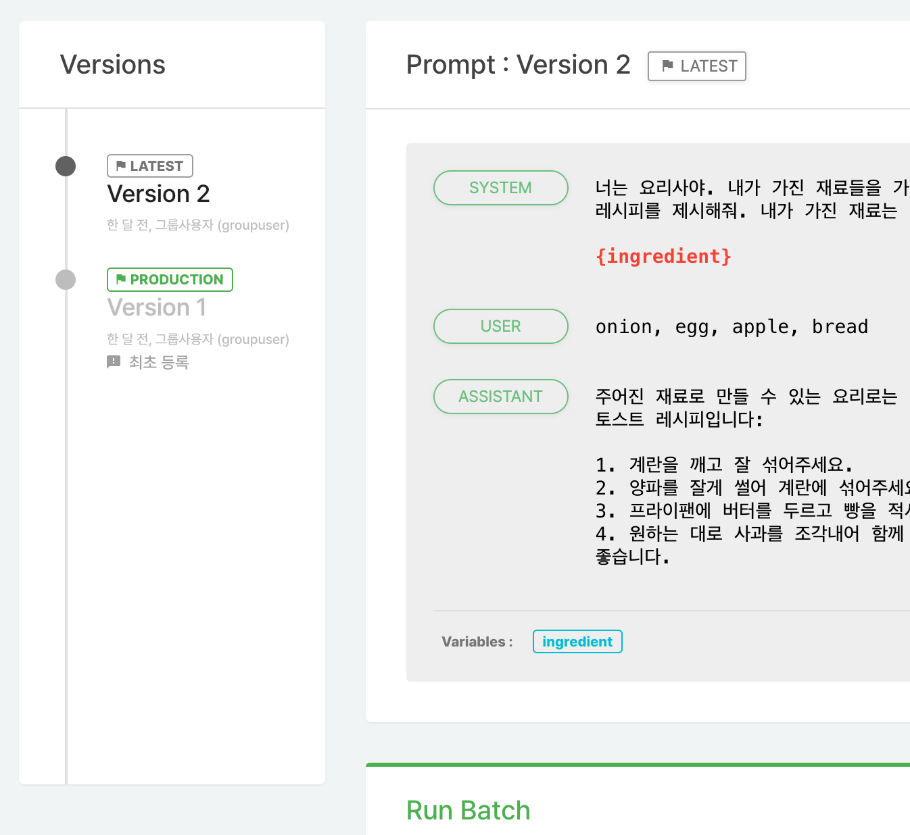
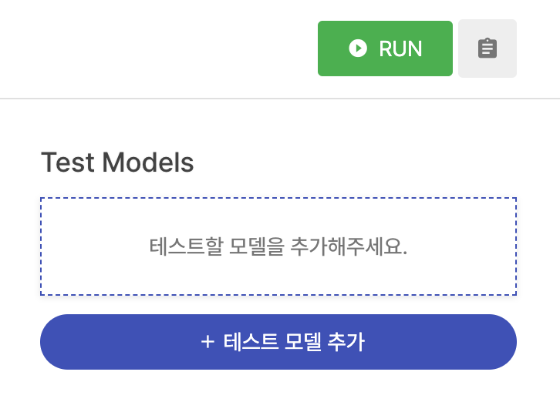
LLMOps
최적의 프롬프트를 설계/관리하기 위한 프롬프트 엔지니어링 지원
프롬프트 버전 및 라벨링/태그 관리
변수를 활용하여 프롬프트 생성 간소화
다중 모델 선택 및 테스트
실시간 결과 확인 가능

